Slide 1
Java Servlet, JSP та AJAX
2007-2009

Slide 2
Основи Ajax
Ajax – Asynchronous JavaScript with XML (асинхронний JavaScript із XML).
Ajax дозволяє вирішувати важливу задачу – підвищувати інтерактивність web-проектів (із метою наближення до рівня desktop-проектів).
Основні шляхи для цього:
  часткове перезавантаження сторінок у браузері;
  використання асинронних запитів до сервера замість синхронних;
  виконання деякої частини запитів безпосередньо у браузері.
Ajax не є якоюсь новою технологією, Ajax охоплює відомі засоби web-арсеналу: HTML (а також DHTML – Dynamic HTML), JavaScript, DOM (Document Object Model, об’єктна модель документа).

Slide 3
Ajax та JavaScript
Технологія Ajax нерозривно пов'язана із JavaScript і цей факт підкреслюється обраною абревіатурою Ajax – Asynchronous JavaScript with XML (асинхронний JavaScript із XML).
JavaScript фактично є реалізацією стандартної мови ECMAScript (браузером) і дозволяє забезпечити (безпосередньо у браузері!):
  обробку дій користувача над управляючими елементами веб-сторінки (кнопками, текстовими полями тощо);
  маніпулювання елементами HTML-сторінки з можливістю змінювати її вигляд (шляхом використання схеми DOM – Document Object Model, об’єктна модель документа).
Нарешті, (і ця обставина є чи не найважливішою для Ajax ) у JavaScript-коді можна скористатись спеціальним об'єктом (типу XMLHttpRequest) для надсилання асинхронних запитів до віддалених URL-ресурсів.
(Ecma International, ECMA — European Computer Manufacturers Association)

Slide 4
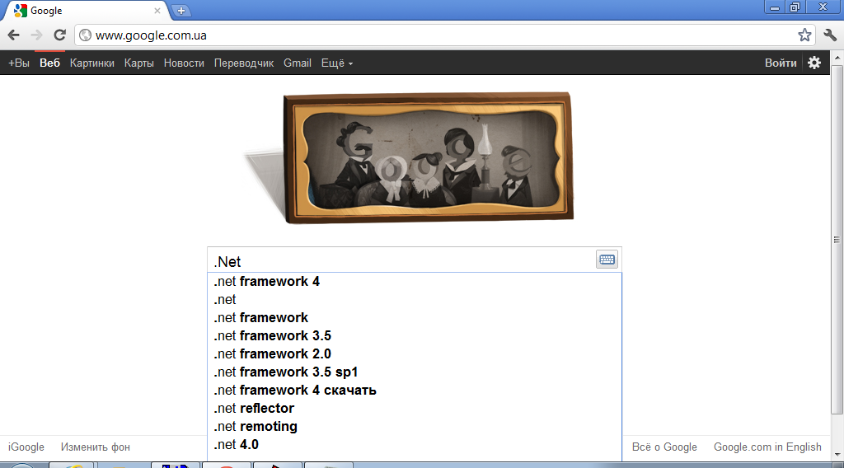
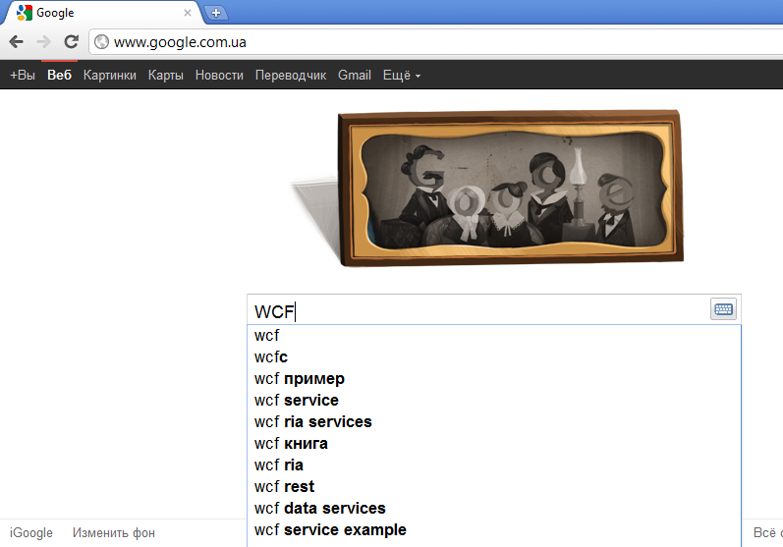
AJAX
AJAX (Asynchronous Javascript and XML) – підхід до побудови RIA (Rich Internet Applications) на основі концепції "часткового перезавантаження" веб-сторінок, для реалізації якого використову-ються асинхронні виклики – по суті “фонові” обміни даними між браузером і веб-сервером.
Notes:
Більшість програмних систем - це інструментальні засоби, які використовуються у виробничій діяльності. Розробники ПС повинні бути переконані, що їх продукт дійсно допоможе людям, а не буде “баластом”, що тільки нав'язується начальством. Тому розробнику перш ніж безпосередньо братись за реалізацію ПС, треба спочатку зрозуміти ділову сферу. Реальним кроком для цього є ділове моделювання (або бізнес-моделювання, моделювання виробничої діяльності організації чи підприємства).

Slide 5
До проблеми кросбраузерності JavaScript-коду асинхронних запитів
Важливе значення в Ajax має забезпечення кросбраузерності JavaScript-коду. З цього приводу варто зауважити, що хоча підтримку асинхронних запитів у більшості браузерах можна забезпечити використанням JavaScript-об’єкту типу XMLHttpRequest, проте для Internet Explorer (IE) цей об’єкт не підходить. Більш того, в IE може використовуватись одна з двох існуючих версій XML-аналізаторів (версій MSXML), і створюваний для асинхронних запитів об’єкт є залежним від підтримуваної в IE версії MSXML.
На щастя, за наявності різноманітних потужних фреймворків та бібліотек, програмістам не часто доводиться писати код із зазначеними Request -об’єктами JavaScript.

Slide 6
Асинхронні запити у JavaScript. Приклад коду
Проблема кросбраузерності JavaScript-коду
<script language="javascript" type="text/javascript">
var requst = false;
try { // Створимо XMLHttpRequest об'єкт для не-Microsoft браузерів
requst = new XMLHttpRequest();
} catch (e1)
{ // Створимо Request-об'єкт для Internet Explorer (IE)
try
{ // Варіант для пізніх версій IE
requst = new ActiveXObject("Msxml2.XMLHTTP");
} catch (e1)
{// Невдача, не вдалося створити ActiveXObject
try { // Спробуємо варіант для старих версій IE
requst = new ActiveXObject("Microsoft.XMLHTTP");
} catch (e2)
{ // І знову невдача
alert("Не вдалося створити Request-об'єкт");
}
}
};
var url = . . . ;
request.open("GET", url, true);
request.onreadystatechange = callBack_fn;
request.send(null);
function callBack_fn() { alert("Сервер відпрацював!"); }
</script>
Тип виклику
Ознака асинхронного виклику
Функція зворотнього виклику. Спрацьовує при завершенні асинхронного виклику

Slide 7
jQuery – JavaScript бібліотека
Особливості jQuery :
  спрощення маніпулювання елементами HTML-сторінки:
    проста форма для селекції елементів HTML-сторінки та їх подальшої обробки;
    у визначенні селекторів простежується спадкоємність, а саме спадкоємність від CSS та XPath.
  зручні Ajax-засоби;
  подальше поглиблення ідеї використання ненав’язливого (unobtrusive) JavaScript ;
  широкий набір команд для візуальних ефектів;
  забезпечення кросбраузерності;
  зручні засоби розширення (плагіни).
Селектор + послідовність (ланцюжок) команд
Типові конструкції jQuery

Slide 8
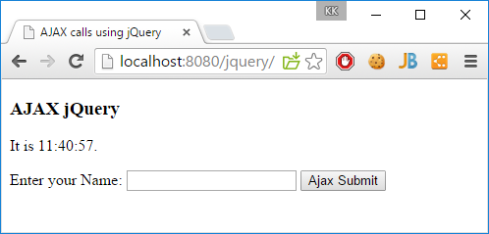
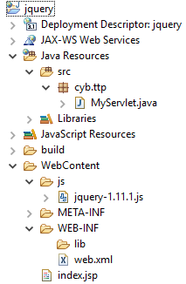
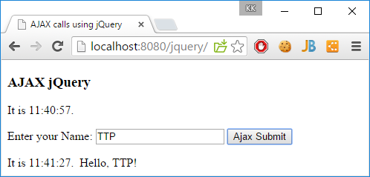
Приклад проекту з Ajax, jQuery (1/2)

Slide 9
Приклад проекту з Ajax, jQuery.
Файл web.xml
<?xml version="1.0" encoding="UTF-8"?>
<web-app xmlns:xsi="http://www.w3.org/2001/XMLSchema-instance"
xmlns="http://xmlns.jcp.org/xml/ns/javaee"
xsi:schemaLocation="http://xmlns.jcp.org/xml/ns/javaee http://xmlns.jcp.org/xml/ns/javaee/web-app_3_1.xsd"
id="WebApp_ID" version="3.1">
<display-name>jQuery</display-name>
<servlet>
<servlet-name>myServlet</servlet-name>
<servlet-class>cyb.ttp.MyServlet</servlet-class>
</servlet>
<servlet-mapping>
<servlet-name>myServlet</servlet-name>
<url-pattern>/myServlet/*</url-pattern>
</servlet-mapping>
<welcome-file-list>
<welcome-file>index.jsp</welcome-file>
</welcome-file-list>
</web-app>
Файл web.xml

Slide 10
Приклад проекту з Ajax, jQuery .
Друга частина файлу index.jsp (з body-фрагментом)
<body>
<form id="form1">
<h3>AJAX jQuery</h3>
<%@ page import="java.util.*" %>
<%@ page import="java.text.SimpleDateFormat" %>
<%@ page import="java.util.Calendar" %>
<% Calendar cal = Calendar.getInstance();
SimpleDateFormat sdf = new SimpleDateFormat("HH:mm:ss");
String stime= sdf.format(cal.getTime());
%>
It is <%=stime%>.
<p>
Enter your Name:
<input type="text" id="idUser"/>
<input type="button" id="idSubmit" value="Ajax Submit"/>
<br/>
<div id="idInsert">
</div>
</form>
</body>
</html>
Файл index.jsp (друга частина)

Slide 11
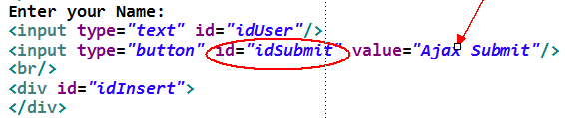
Приклад проекту з Ajax, jQuery.
Файл index.jsp (початок)
<%@ page language="java" contentType="text/html; charset=UTF-8"
pageEncoding="ISO-8859-1"%>
<!DOCTYPE html PUBLIC "-//W3C//DTD HTML 4.01 Transitional//EN"
"http://www.w3.org/TR/html4/loose.dtd">
<html>
<head>
<meta http-equiv="Content-Type" content="text/html;
charset=ISO-8859-1">
<title>AJAX calls using jQuery </title>
<script src="js/jquery-1.11.1.js" type="text/javascript">
</script>
<script>
$(document).ready(function() {
$('#idSubmit').click(function(event) {
var username=$('#idUser').val();
$.get('myServlet',{user:username},function(resp) {
$('#idInsert').text(resp);
});
});
});
</script>
</head>
Файл index.jsp (початок)

Slide 12
Приклад проекту з Ajax, jQuery.
Файл MyServlet.java
package cyb.ttp;
import java.io.IOException;
import java.io.PrintWriter;
import java.text.SimpleDateFormat;
import java.util.Calendar;
import javax.servlet.ServletException;
import javax.servlet.http.HttpServlet;
import javax.servlet.http.HttpServletRequest;
import javax.servlet.http.HttpServletResponse;
public class MyServlet extends HttpServlet {
private static final long serialVersionUID = 1L;
public MyServlet() { super(); }
protected void doGet(HttpServletRequest request,
HttpServletResponse response) throws ServletException, IOException {
String name=null;
name = "Hello, "+request.getParameter("user")+"!";
if(request.getParameter("user").toString().equals("")){
name="Hello, User!"; };
Calendar cal = Calendar.getInstance();
SimpleDateFormat sdf = new SimpleDateFormat("HH:mm:ss");
String stime= sdf.format(cal.getTime());
response.setContentType("text/plain");
response.setCharacterEncoding("UTF-8");
PrintWriter printWriter = response.getWriter();
printWriter.println("It is "+stime+". ");
printWriter.println(name);
printWriter.close();
}
}

Slide 13
Ajax, jQuery.
Приклад (файл index.jsp, ключові фрагменти)
<script>
$(document).ready(function() {
$('#idSubmit').click(function(event) {
var username=$('#idUser').val();
$.get('myServlet',{user:username},function(resp) {
$('#idInsert').text(resp);
});
});
});
</script>
Enter your Name:
<input type="text" id="idUser"/>
<input type="button" id="idSubmit"
value="Ajax Submit"/>
<br/>
<div id="idInsert">
</div>

Slide 14
jQuery. Візуальні ефекти (1/2)
<script>
$(document).ready(function() {
$('#idSubmit').click(function(event) {
var username=$('#idUser').val();
$.get('myServlet',{user:username},function(resp) {
$('#idInsert').text(resp);
});
});
});
</script>
Запропонуємо варіанти з деякими візуальними ефектами
$('#idInsert').text(resp).hide(100).show(100).hide(100)
.show(100).hide(100).show(100);
Потрійне блимання тексту
$('#idInsert').css("color","red").text(resp).fadeOut(3000).fadeIn(3000);
Текстове повідомлення (червоним) “розчиняється” і з’являється знову

Slide 15
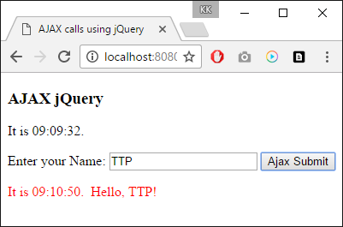
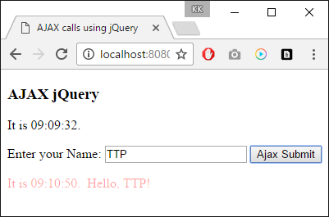
jQuery. Візуальні ефекти (2/2)
$('#idInsert').css("color","red").text(resp).fadeOut(3000).fadeIn(3000);
Текстове повідомлення (червоним) “розчиняється” і з’являється знову

Slide 16
Додаток 1
(з презентації “Google Web Toolkit (GWT). AJAX-додатки”)

Slide 17
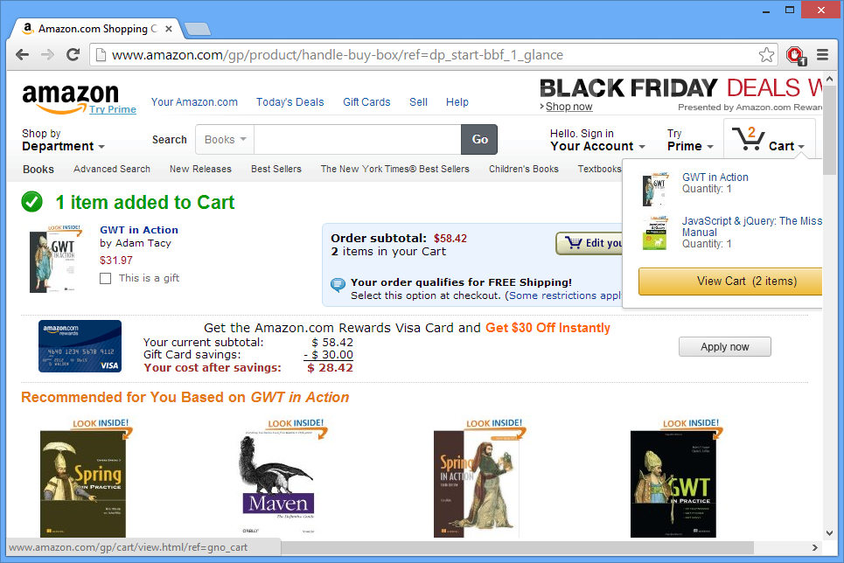
Знайомство з Ajax на модельному проекті електронного магазину
Після обрання товару і натискання відповідної кнопки потрібно забезпечити покупцю можливість продовжувати перегляд і додавати нові товари у кошик. Тобто, користувач після кожного подібного натискання кнопки не повинен очікувати, коли ж оновиться уся сторінка.
Класичний рецепт (і саме він характеризує Ajax): асинхронні виклики з частковим оновленням сторінки ("фоновий" режим обробки запитів).
Notes:
Більшість програмних систем - це інструментальні засоби, які використовуються у виробничій діяльності. Розробники ПС повинні бути переконані, що їх продукт дійсно допоможе людям, а не буде “баластом”, що тільки нав'язується начальством. Тому розробнику перш ніж безпосередньо братись за реалізацію ПС, треба спочатку зрозуміти ділову сферу. Реальним кроком для цього є ділове моделювання (або бізнес-моделювання, моделювання виробничої діяльності організації чи підприємства).

Slide 18
Фрагменти html-сторінки
<!-- Таблиця товарів -->
...
<!-- Окремий товар -->
<tr>
<td>Code#</td>
<td>Name#</td>
<td>Price#</td>
<td>
<!-- Треба натиснути кнопку, щоб додати товар (у кошик) -->
<button onclick="addToCart("Code#")">У кошик</button>
</td>
</tr>
...
<!-- Вміст кошика покупця -->
<ul id="cart-contents">
<!-- Список обраних товарів -->
</ul>
Загальна вартість: <span id="total"> ...</span>
Notes:
Більшість програмних систем - це інструментальні засоби, які використовуються у виробничій діяльності. Розробники ПС повинні бути переконані, що їх продукт дійсно допоможе людям, а не буде “баластом”, що тільки нав'язується начальством. Тому розробнику перш ніж безпосередньо братись за реалізацію ПС, треба спочатку зрозуміти ділову сферу. Реальним кроком для цього є ділове моделювання (або бізнес-моделювання, моделювання виробничої діяльності організації чи підприємства).

Slide 19
JavaScript-функція addToCart – обробник натискання на кнопку “У кошик”. Варіант HTTP-GET запиту
<!-- Треба натиснути кнопку, щоб додати товар (у кошик) -->
<button onclick="addToCart("Code#")">У кошик</button>
Фрагмент html-сторінки з кнопкою
function addToCart(itemCode) {
var xml_req = getXMLHttpRequest();
xml_req.onreadystatechange = updateCart(xml_req); // callback функція
var url = " ... /cart.do?item="+itemCode;
// Відкриваємо HTTP-з'єднання, метод - GET, запит - асинхронний.
xml_req.open("GET", url, true);
// Надсилаємо запит.
xml_req.send(null);
}
Notes:
Більшість програмних систем - це інструментальні засоби, які використовуються у виробничій діяльності. Розробники ПС повинні бути переконані, що їх продукт дійсно допоможе людям, а не буде “баластом”, що тільки нав'язується начальством. Тому розробнику перш ніж безпосередньо братись за реалізацію ПС, треба спочатку зрозуміти ділову сферу. Реальним кроком для цього є ділове моделювання (або бізнес-моделювання, моделювання виробничої діяльності організації чи підприємства).

Slide 20
JavaScript-об'єкт XMLHttpRequest та його отримання
Ajax-рішення спираються на використання спеціального JavaScript-об'єкта XMLHttpRequest, який власне і буде відправляти асинхронні виклики серверу. Зауважимо, що спосіб створення такого об'єкта залежить від браузера, що використовується клієнтом.
Наступна JavaScript-функція getXMLHttpRequest() повертає шуканий об'єкт XMLHttpRequest.
function getXMLHttpRequest() {
var request = false;
try {
request = new XMLHttpRequest();
} catch (trymicrosoft) {
try {
request = new ActiveXObject("Msxml2.XMLHTTP");
} catch (tryothermicrosoft) {
try {
request = new ActiveXObject("Microsoft.XMLHTTP");
} catch (failed) {
}
}
}
return xmlreq;
}
Notes:
Більшість програмних систем - це інструментальні засоби, які використовуються у виробничій діяльності. Розробники ПС повинні бути переконані, що їх продукт дійсно допоможе людям, а не буде “баластом”, що тільки нав'язується начальством. Тому розробнику перш ніж безпосередньо братись за реалізацію ПС, треба спочатку зрозуміти ділову сферу. Реальним кроком для цього є ділове моделювання (або бізнес-моделювання, моделювання виробничої діяльності організації чи підприємства).

Slide 21
JavaScript-функція addToCart – обробник натискання на кнопку “У кошик”. Варіант HTTP-POST запиту
<!-- Треба натиснути кнопку, щоб додати товар (у кошик) -->
<button onclick="addToCart("Code#")">У кошик</button>
Фрагмент html-сторінки з кнопкою
function addToCart(itemCode) {
var xml_req = getXMLHttpRequest();
xml_req.onreadystatechange = updateCart(xml_req); // callback функція
var url = " ... /cart.do";
// Відкриваємо HTTP-з'єднання, метод - POST, запит - асинхронний.
xml_req.open("POST", url, true);
// Вказуємо, що запит містить дані
xml_req.setRequestHeader("Content-Type",
"application/x-www-form-urlencoded");
// Надсилаємо запит (із даними) про намір додати товар у кошик.
xml_req.send("item="+itemCode);
}
Notes:
Більшість програмних систем - це інструментальні засоби, які використовуються у виробничій діяльності. Розробники ПС повинні бути переконані, що їх продукт дійсно допоможе людям, а не буде “баластом”, що тільки нав'язується начальством. Тому розробнику перш ніж безпосередньо братись за реалізацію ПС, треба спочатку зрозуміти ділову сферу. Реальним кроком для цього є ділове моделювання (або бізнес-моделювання, моделювання виробничої діяльності організації чи підприємства).

Slide 22
Код обробки GET-запита Java-сервлетом.
XML-серіалізація даних відповіді
public void doGet(HttpServletRequest req,
HttpServletResponse res){
. . .
String item = req.getParameter("item");
cart.addItem(item); // необхідна бізнес-логіка
String cartXml = cart.toXml(); // XML-серіалізація кошика з товарами
res.setContentType("application/xml");
res.getWriter().write(cartXml); // Занесення отриманого XML
// (з новим вмістом кошика)
}
Java
Notes:
Більшість програмних систем - це інструментальні засоби, які використовуються у виробничій діяльності. Розробники ПС повинні бути переконані, що їх продукт дійсно допоможе людям, а не буде “баластом”, що тільки нав'язується начальством. Тому розробнику перш ніж безпосередньо братись за реалізацію ПС, треба спочатку зрозуміти ділову сферу. Реальним кроком для цього є ділове моделювання (або бізнес-моделювання, моделювання виробничої діяльності організації чи підприємства).

Slide 23
Callback функція updateCart (1/2)
function updateCart(xml_req) { // callback функція
if (xml_req.readyState == 4) {
// статус готовності (відповіді) - 4 ("завершено”)?
if (xml_req.status == 200) {// статус відповіді - 200 ("успішно”) ?
var cartXml = xml_req.responseXml;
var cart = cartXML.getElementsByTagName("cart")[0];
// Очищення "старого" вмісту кошика (в HTML коді)
var contents = document.getElementById("cart-contents");
contents.innerHTML = "";
Notes:
Більшість програмних систем - це інструментальні засоби, які використовуються у виробничій діяльності. Розробники ПС повинні бути переконані, що їх продукт дійсно допоможе людям, а не буде “баластом”, що тільки нав'язується начальством. Тому розробнику перш ніж безпосередньо братись за реалізацію ПС, треба спочатку зрозуміти ділову сферу. Реальним кроком для цього є ділове моделювання (або бізнес-моделювання, моделювання виробничої діяльності організації чи підприємства).

Slide 24
Callback функція updateCart (2/2)
// Наповнення (в HTML коді) кошика за отриманими даними
var items = cart.getElementsByTagName("item");
for (var I = 0 ; I < items.length ; I++) {
var item = items[I];
var name = item.getElementsByTagName("name")[0]
.firstChild.nodeValue;
var quantity = item.getElementsByTagName("quantity")[0]
.firstChild.nodeValue;
var li = document.createElement("li");
li.appendChild(document.createTextNode(name+" x "+quantity));
contents.appendChild(li);
}
document.getElementById("total").innerHTML =
cart.getAttribute("total");
}
Notes:
Більшість програмних систем - це інструментальні засоби, які використовуються у виробничій діяльності. Розробники ПС повинні бути переконані, що їх продукт дійсно допоможе людям, а не буде “баластом”, що тільки нав'язується начальством. Тому розробнику перш ніж безпосередньо братись за реалізацію ПС, треба спочатку зрозуміти ділову сферу. Реальним кроком для цього є ділове моделювання (або бізнес-моделювання, моделювання виробничої діяльності організації чи підприємства).

Slide 25
Додаток 2
(з презентації “Google Web Toolkit (GWT). AJAX-додатки”)

Slide 26
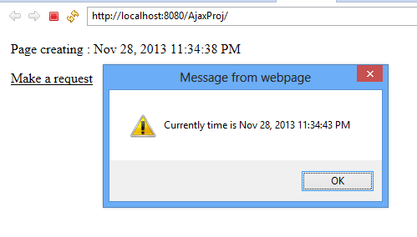
AjaxProj
Notes:
Більшість програмних систем - це інструментальні засоби, які використовуються у виробничій діяльності. Розробники ПС повинні бути переконані, що їх продукт дійсно допоможе людям, а не буде “баластом”, що тільки нав'язується начальством. Тому розробнику перш ніж безпосередньо братись за реалізацію ПС, треба спочатку зрозуміти ділову сферу. Реальним кроком для цього є ділове моделювання (або бізнес-моделювання, моделювання виробничої діяльності організації чи підприємства).

Slide 27
web.xml
<?xml version="1.0" encoding="UTF-8"?>
<web-app xmlns:xsi="http://www.w3.org/2001/XMLSchema-instance"
xmlns="http://java.sun.com/xml/ns/javaee"
xsi:schemaLocation="http://java.sun.com/xml/ns/javaee
http://java.sun.com/xml/ns/javaee/web-app_3_0.xsd"
id="WebApp_ID" version="3.0">
<display-name>TimeServlet</display-name>
<servlet>
<servlet-name>timeServlet</servlet-name>
<servlet-class>ttp.cyb.TimeServlet</servlet-class>
</servlet>
<servlet-mapping>
<servlet-name>timeServlet</servlet-name>
<url-pattern>/Time</url-pattern>
</servlet-mapping>
<welcome-file-list>
<welcome-file>index.jsp</welcome-file>
</welcome-file-list>
</web-app>
Notes:
Більшість програмних систем - це інструментальні засоби, які використовуються у виробничій діяльності. Розробники ПС повинні бути переконані, що їх продукт дійсно допоможе людям, а не буде “баластом”, що тільки нав'язується начальством. Тому розробнику перш ніж безпосередньо братись за реалізацію ПС, треба спочатку зрозуміти ділову сферу. Реальним кроком для цього є ділове моделювання (або бізнес-моделювання, моделювання виробничої діяльності організації чи підприємства).

Slide 28
index.jsp (1/3)
<%@ page language="java" contentType="text/html; charset=ISO-8859-1"
pageEncoding="ISO-8859-1"%>
<!DOCTYPE html PUBLIC "-//W3C//DTD HTML 4.01 Transitional//EN" "http://www.w3.org/TR/html4/loose.dtd">
<html>
<head>
<meta http-equiv="Content-Type" content="text/html;
charset=ISO-8859-1">
<title>Ajax</title>
<script type="text/javascript" language="javascript">
function makeRequest(url) {
var request = false;
if (window.XMLHttpRequest) {
request = new XMLHttpRequest();
if (request.overrideMimeType) {
request.overrideMimeType('text/xml');
}
} else if (window.ActiveXObject) { // IE
try {
request = new ActiveXObject("Msxml2.XMLHTTP");
} catch (e) {
try {
request = new ActiveXObject("Microsoft.XMLHTTP");
} catch (e) {}
}
}
Notes:
Більшість програмних систем - це інструментальні засоби, які використовуються у виробничій діяльності. Розробники ПС повинні бути переконані, що їх продукт дійсно допоможе людям, а не буде “баластом”, що тільки нав'язується начальством. Тому розробнику перш ніж безпосередньо братись за реалізацію ПС, треба спочатку зрозуміти ділову сферу. Реальним кроком для цього є ділове моделювання (або бізнес-моделювання, моделювання виробничої діяльності організації чи підприємства).

Slide 29
index.jsp (2/3)
if (!request) {
alert('Cannot create an XMLHTTP instance');
return false;
}
request.onreadystatechange = function() { //callback функція
outputContents(request); };
request.open('GET', url, true);
request.send(null);
} // makeRequest
function outputContents(request) {
if (request.readyState == 4) {
if (request.status == 200) {
alert(request.responseText);
} else {
alert('There was a problem with the request.');
}
}
}
</script>
Notes:
Більшість програмних систем - це інструментальні засоби, які використовуються у виробничій діяльності. Розробники ПС повинні бути переконані, що їх продукт дійсно допоможе людям, а не буде “баластом”, що тільки нав'язується начальством. Тому розробнику перш ніж безпосередньо братись за реалізацію ПС, треба спочатку зрозуміти ділову сферу. Реальним кроком для цього є ділове моделювання (або бізнес-моделювання, моделювання виробничої діяльності організації чи підприємства).

Slide 30
index.jsp (3/3)
</head>
<body>
<%@ page import="java.text.DateFormat" %>
<%@ page import="java.util.*" %>
<p>
<%="Page creating : "+
DateFormat.getDateTimeInstance().format(new Date()) %>
</p>
<span
style="cursor: pointer; text-decoration: underline"
onclick="makeRequest('http://localhost:8080/AjaxProj/Time')">
Make a request
</span>
</body>
</html>
Notes:
Більшість програмних систем - це інструментальні засоби, які використовуються у виробничій діяльності. Розробники ПС повинні бути переконані, що їх продукт дійсно допоможе людям, а не буде “баластом”, що тільки нав'язується начальством. Тому розробнику перш ніж безпосередньо братись за реалізацію ПС, треба спочатку зрозуміти ділову сферу. Реальним кроком для цього є ділове моделювання (або бізнес-моделювання, моделювання виробничої діяльності організації чи підприємства).

Slide 31
TimeServlet.java
package ttp.cyb;
import java.io.IOException;
import java.io.PrintWriter;
import java.text.DateFormat;
import java.util.Date;
import javax.servlet.ServletException;
import javax.servlet.http.HttpServlet;
import javax.servlet.http.HttpServletRequest;
import javax.servlet.http.HttpServletResponse;
public class TimeServlet extends HttpServlet
{
private static final long serialVersionUID = 1L;
public void doGet (HttpServletRequest request,
HttpServletResponse response)
throws ServletException, IOException
{
response.setHeader("Cache-Control", "no-cache");
response.setHeader("Pragma", "no-cache");
PrintWriter pr = response.getWriter();
String message = "Currently time is "+
DateFormat.getDateTimeInstance().format(new Date());
pr.print(message);
}
}
onclick="makeRequest('http://localhost:8080/AjaxProj/Time')">
Make a request
index.jsp (фрагмент)
Notes:
Більшість програмних систем - це інструментальні засоби, які використовуються у виробничій діяльності. Розробники ПС повинні бути переконані, що їх продукт дійсно допоможе людям, а не буде “баластом”, що тільки нав'язується начальством. Тому розробнику перш ніж безпосередньо братись за реалізацію ПС, треба спочатку зрозуміти ділову сферу. Реальним кроком для цього є ділове моделювання (або бізнес-моделювання, моделювання виробничої діяльності організації чи підприємства).

Slide 32
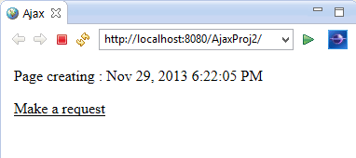
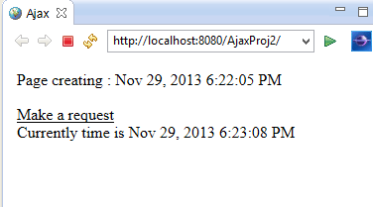
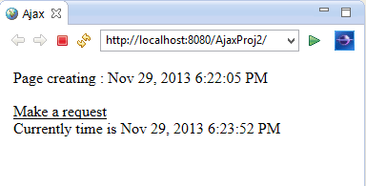
Друга версія AjaxProj. AjaxProj2 (1/2)
Notes:
Більшість програмних систем - це інструментальні засоби, які використовуються у виробничій діяльності. Розробники ПС повинні бути переконані, що їх продукт дійсно допоможе людям, а не буде “баластом”, що тільки нав'язується начальством. Тому розробнику перш ніж безпосередньо братись за реалізацію ПС, треба спочатку зрозуміти ділову сферу. Реальним кроком для цього є ділове моделювання (або бізнес-моделювання, моделювання виробничої діяльності організації чи підприємства).

Slide 33
Друга версія AjaxProj. AjaxProj2 (2/2)
function outputContents(request) {
if (request.readyState == 4) {
if (request.status == 200) {
// alert(request.responseText);
document.getElementById("message-content").innerHTML =
request.responseText;
} else {
alert('There was a problem with the request.');
}
}
}
index.jsp (фрагмент 1)
<span
style="cursor: pointer; text-decoration: underline"
onclick="makeRequest('http://localhost:8080/AjaxProj/Time')">
Make a request
</span>
<div id=message-content> </div>
index.jsp (фрагмент 2)
Notes:
Більшість програмних систем - це інструментальні засоби, які використовуються у виробничій діяльності. Розробники ПС повинні бути переконані, що їх продукт дійсно допоможе людям, а не буде “баластом”, що тільки нав'язується начальством. Тому розробнику перш ніж безпосередньо братись за реалізацію ПС, треба спочатку зрозуміти ділову сферу. Реальним кроком для цього є ділове моделювання (або бізнес-моделювання, моделювання виробничої діяльності організації чи підприємства).

Slide 34
Додаток 3
(з презентації “AJAX для ASP.NET MVC проектів із використанням jQuery ”)

Slide 35
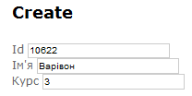
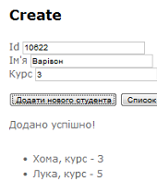
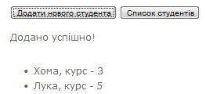
Файл Create.cshtml
Вигляд сторін-ки у браузері
(верх.фрагмент)
@model Mvc3_Students.Models.Student
@{ViewBag.Title = "Create";}
<h2>Create</h2>
<script type="text/javascript"
src="../../Scripts/jquery-1.4.4.min.js"></script>
<script type="text/javascript">...
</script>
<label> Id <input type="text" id="id" /></label><br />
<label> Ім'я <input type="text" id="name" /></label><br />
<label> Курс <input type="text" id="course" /></label><br />
<p> <input type="submit" id="addStud" value="Додати нового студента"/>
<input type="submit" id="getAllStudents" value="Список студентів"/>
</p>
<div id="ajaxInf">
</div>
<br />
<ul id="student_list">
</ul>
Див. JavaScript-код на наступному слайді
Місця вставок відповідних даних
Вигляд сторін-ки у браузері
(нижн.фрагмент)

Slide 36

JavaScript-код з файлу Create.cshtml (початок)
<input type="submit" id="addStud"
value="Додати нового студента"/>
<input type="submit" id="getAllStudents"
value="Список студентів"/>
$(function () {
$("#addStud").click(function () {
var id = $("#id")[0].value;
var name = $("#name")[0].value;
var course = $("#course")[0].value;
if (name == "") {
alert("Потрібно увести ім'я");
return;
};
var new_stud = {Id: id, Name: name, Course: course};
$.post("/Stud/Add_stud", new_stud, ajaxInf, "json");
});
$("#getAllStudents").click(function () {
//$.getJSON("/Stud/List", null, getAllStudents); //Ok!
// $.get("/Stud/List", null, getAllStudents, "json"); //Ok!
$.ajax({type: "GET", url: "/Stud/List",
success: getAllStudents, dataType: "json"
});
});
});
Вигляд сторінки у браузері
(фрагмент)
Селектори jQuery
Функції з API Ajax
У jQuery функція $.ajax по суті є визначальною для API AJAX (інші функції API AJAX, зокрема, $.get, $.post, $.getJSON тощо є лише її “обгортками”)

Slide 37
JavaScript-код з файлу Create.cshtml (завершення)
getAllStudents, ajaxInf – callback-функції асинхронних викликів
function getAllStudents(students) {
$("#student_list").text("");
$.each(students, function (i) {
$("#student_list").append("<li>" +
this.Name + ", курс - "+this.Course + "</li>");
});
}
function ajaxInf() {
$("#ajaxInf").text("Додано успішно!");
}
//$.getJSON("/Stud/List", null, getAllStudents); //Ok!
// $.get("/Stud/List", null, getAllStudents, "json"); //Ok!
$.ajax({ type: "GET", url: "/Stud/List",
success: getAllStudents, dataType: "json”
});
var new_stud = {Id: id, Name: name, Course: course};
$.post("/Stud/Add_stud", new_stud, ajaxInf, "json");

Slide 38
Асинхронні виклики для сторінки Create
function getAllStudents(students) {
$("#student_list").text("");
$.each(students, function (i) {
$("#student_list").append("<li>" +
this.Name + ", курс - "+this.Course + "</li>");
});
}
function ajaxInf() {
$("#ajaxInf").text("Додано успішно!");
}
getAllStudents, ajaxInf – callback-функції асинхронних викликів
$.ajax({type: "GET", url: "/Stud/List",
success: getAllStudents, dataType: "json”}); $.post("/Stud/Add_stud", new_stud, ajaxInf, "json");
Асинхронні виклики
. . .
</p>
<div id="ajaxInf">
</div>
<br />
<ul id="student_list">
</ul>
Місця вставок відповідних даних
Вигляд сторін-ки у браузері
(нижн.фрагмент)

Slide 39
Асинхронні виклики у jQuery. Деякі зауваження
//$.getJSON("/Stud/List", null, getAllStudents); //Ok!
// $.get("/Stud/List", null, getAllStudents, "json"); //Ok!
$.ajax({ type: "GET", url: "/Stud/List",
success: getAllStudents, dataType: "json”
});
Ще раз підкреслимо
У jQuery функція $.ajax по суті є визначальною для API AJAX (інші функції API AJAX, зокрема, $.get, $.post, $.getJSON тощо є лише її “обгортками”)
JavaScript об’єкт
var new_stud = {Id: id, Name: name, Course: course};
$.post("/Stud/Add_stud", new_stud, ajaxInf, "json");
Дані
JSON-формат є “рідним” для JavaScript

Slide 40
Методи (actions) List та Add_stud
у контролері StudController
[HttpPost]
public ActionResult Add_stud(Student student) {
var ctx = new ModelContainer();
Student st = new Student();
st.Id = student.Id;
st.Name = student.Name;
st.Course = student.Course;
ctx.AddToStudents(st);
ctx.SaveChanges();
return null;
}
public JsonResult List() {
var ctx = new Mvc3_Students.Models.ModelContainer();
return Json(ctx.Students.ToList(), JsonRequestBehavior.AllowGet);
}
$.post("/Stud/Add_stud", new_stud, ajaxInf, "json");
Пригадаємо:
Бізнес-логіка – додавання (у базу) даних про нового студента
Бізнес-логіка – отримання списку студентів, дані про яких містяться у базі
$.ajax({ type: "GET",
url: "/Stud/List",
success: getAllStudents, dataType: "json”
});
$.get("/Stud/List", null, getAllStudents, "json");
Ajax-запити

Slide 41
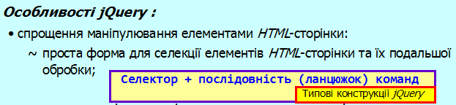
jQuery. Спрощення маніпулювання елементами HTML-сторінок (1/2)
Пригадаємо:
Основна концепція jQuery: можливість вибрати (селектором) елементи HTML-сторінки та виконати над нами операції.
Селектор-функція $() повертає спеціальний JavaScript-об’єкт. До нього можна застосовувати наперед визначені методи (у термінології jQuery – команди). Зазначений об’єкт (той, що повертається селектор-функцією) можна розглядати як обгортку DOM-елементів, кожен з яких відповідає селектору, і до кожного з яких застосовується команди з ланцюжка. Проте при бажанні можна виокремлювати такі елементи (“зняти обгортку”) та працювати з ними як елементами одновимірного масиву.
($ є псевдонімом jQuery )
Отже, є можливість як маніпулювати усім набором вибраних селекто-ром DOM-елементів (масово, без використання циклів), так і маніпу-лювати окремими елементами як елементами одновимірного масиву.

Slide 42
jQuery. Спрощення маніпулювання елементами HTML-сторінок (2/2)
Отже, є можливість як маніпулювати усім набором вибраних селекто-ром DOM-елементів (масово, без використання циклів), так і маніпу-лювати окремими елементами як елементами одновимірного масиву.
Приклад:
Команда jQuery
$("div").html("Це - div-елемент");
var mas_div = $("div"); for (i = 0; i < mas_div.length; i++)
mas_div[i].innerHTML = "Це - div-елемент";
Наступні два варіанти маніпулювання з одноелементним набором призводять до однакового результату:
$("#elementId").html("Текст");
$("#elementId")[0].innerHTML = "Текст";
Команда jQuery
Метод “чистого” JavaScript

Slide 43
Типові конструкції jQuery (1/2)
Селектор + послідовність (ланцюжок) команд
Селектори:
  CSS
  XPath
  спеціальні
$("#student_list").text("");
$("#student_list").append("<li>" + this.Name
+ ", курс - " + this.Course + "</li>");
$("#ajaxInf").text("Додано успішно!");
Фрагменти Create.cshtml
Селектори

Slide 44
Типові конструкції jQuery (2/2)
Селектор + послідовність (ланцюжок) команд
Взагалі, можна зустріти приклади з ланцюжками із кількох десятків команд!
$("#ajaxInf").text("Додано успішно!");
Знайомий фрагмент Create.cshtml
Запропонуємо варіанти з деякими візуальними ефектами
$("#ajaxInf").text("Додано успішно!").hide(100).show(100).hide(100)
.show(100).hide(100).show(100);
Потрійне блимання тексту (повідомлення "Додано успішно!")
$("#ajaxInf").css("color", "red").text("Додано успішно!")
.fadeOut(3000).fadeIn(3000);
Повідомлення (червоним) “розчи-няється” і з’являється знову

Slide 45
Додаток 4 jQuery. ajax

Slide 46
jQuery. ajax
//$.getJSON("/Stud/List", null, getAllStudents); //Ok!
// $.get("/Stud/List", null, getAllStudents, "json"); //Ok!
$.ajax({ type: "GET", url: "/Stud/List",
success: getAllStudents, dataType: "json”
});
$.ajax(url[, options])
$.ajax([options])

Slide 47
jQuery. Ajax.
Options
accepts The content type sent in the request header that tells the server what kind of response it will accept in return
async Set this options to false to perform a synchronous request
beforeSend A pre-request callback function that can be used to modify the jqXHR object before it is sent
cache Set this options to false to force requested pages not to be cached by the browser
complete A function to be called when the request finishes (after success and error callbacks are executed)
contents An object that determines how the library will parse the response
contentType The content type of the data sent to the server
context An object to use as the context (this) of all Ajax-related callbacks
converters An object containing dataType-to-dataType converters
crossDomain Set this property to true to force a cross-domain request (such as JSONP) on the same domain

Slide 48
jQuery. Ajax.
Options
data The data to send to the server when performing the Ajax request
dataFilter A function to be used to handle the raw response data of XMLHttpRequest
dataType The type of data expected back from the server
error A function to be called if the request fails
global Whether to trigger global Ajax event handlers for this request
headers An object of additional headers to send to the server
ifModified Set this option to true if you want to force the request to be successful only if the response has changed since the last request
isLocal Set this option to true if you want to force jQuery to recognize the current environment as “local”
jsonp A string to override the callback function name in a JSONP request
jsonpCallback Specifies the callback function name for a JSONP request
mimeType A string that specifies the mime type to override the XHR mime type

Slide 49
jQuery. Ajax.
Options
password A password to be used with XMLHttpRequest in response to an HTTP access authentication request
processData Set this option to false if you don’t want that the data passed in to the data option (if not a string already) will be processed and transformed into a query string
scriptCharset Sets the charset attribute on the script tag used in the request but only applies when the “script” transport is used
statusCode An object of numeric HTTP codes and functions to be called when the response has the corresponding code
success A function to be called if the request succeeds
timeout A number that specifies a timeout (in milliseconds) for the request
traditional Set this to true if you wish to use the traditional style of param serialization
type The type of request to make, which can be either “POST” or “GET”
url A string containing the URL to which the request is sent
username A username to be used with XMLHttpRequest in response to an HTTP access authentication request

Slide 50
jQuery. Ajax.
Options
xhr A callback for creating the XMLHttpRequest object
xhrFields An object to set on the native XHR object

Slide 51
jQuery. Ajax.
Options
password A password to be used with XMLHttpRequest in response to an HTTP access authentication request
processData Set this option to false if you don’t want that the data passed in to the data option (if not a string already) will be processed and transformed into a query string
scriptCharset Sets the charset attribute on the script tag used in the request but only applies when the “script” transport is used
statusCode An object of numeric HTTP codes and functions to be called when the response has the corresponding code
success A function to be called if the request succeeds
timeout A number that specifies a timeout (in milliseconds) for the request
traditional Set this to true if you wish to use the traditional style of param serialization
type The type of request to make, which can be either “POST” or “GET”
url A string containing the URL to which the request is sent
username A username to be used with XMLHttpRequest in response to an HTTP access authentication request
xhr A callback for creating the XMLHttpRequest object
xhrFields An object to set on the native XHR object

Slide 52
jQuery. Ajax.
Options
accepts The content type sent in the request header that tells the server what kind of response it will accept in return
async Set this options to false to perform a synchronous request
beforeSend A pre-request callback function that can be used to modify the jqXHR object before it is sent
cache Set this options to false to force requested pages not to be cached by the browser
complete A function to be called when the request finishes (after success and error callbacks are executed)
contents An object that determines how the library will parse the response
contentType The content type of the data sent to the server
context An object to use as the context (this) of all Ajax-related callbacks
converters An object containing dataType-to-dataType converters
crossDomain Set this property to true to force a cross-domain request (such as JSONP) on the same domain
data The data to send to the server when performing the Ajax request
dataFilter A function to be used to handle the raw response data of XMLHttpRequest
dataType The type of data expected back from the server
error A function to be called if the request fails
global Whether to trigger global Ajax event handlers for this request
headers An object of additional headers to send to the server
ifModified Set this option to true if you want to force the request to be successful only if the response has changed since the last request
isLocal Set this option to true if you want to force jQuery to recognize the current environment as “local”
jsonp A string to override the callback function name in a JSONP request
jsonpCallback Specifies the callback function name for a JSONP request
mimeType A string that specifies the mime type to override the XHR mime type
password A password to be used with XMLHttpRequest in response to an HTTP access authentication request
processData Set this option to false if you don’t want that the data passed in to the data option (if not a string already) will be processed and transformed into a query string
scriptCharset Sets the charset attribute on the script tag used in the request but only applies when the “script” transport is used
statusCode An object of numeric HTTP codes and functions to be called when the response has the corresponding code
success A function to be called if the request succeeds
timeout A number that specifies a timeout (in milliseconds) for the request
traditional Set this to true if you wish to use the traditional style of param serialization
type The type of request to make, which can be either “POST” or “GET”
url A string containing the URL to which the request is sent
username A username to be used with XMLHttpRequest in response to an HTTP access authentication request
xhr A callback for creating the XMLHttpRequest object
xhrFields An object to set on the native XHR object

Slide 53
jQuery. Ajax.
Options
accepts The content type sent in the request header that tells the server what kind of response it will accept in return
async Set this options to false to perform a synchronous request
beforeSend A pre-request callback function that can be used to modify the jqXHR object before it is sent
cache Set this options to false to force requested pages not to be cached by the browser
complete A function to be called when the request finishes (after success and error callbacks are executed)
contents An object that determines how the library will parse the response
contentType The content type of the data sent to the server
context An object to use as the context (this) of all Ajax-related callbacks
converters An object containing dataType-to-dataType converters
crossDomain Set this property to true to force a cross-domain request (such as JSONP) on the same domain
data The data to send to the server when performing the Ajax request
dataFilter A function to be used to handle the raw response data of XMLHttpRequest
dataType The type of data expected back from the server
error A function to be called if the request fails
global Whether to trigger global Ajax event handlers for this request
headers An object of additional headers to send to the server
ifModified Set this option to true if you want to force the request to be successful only if the response has changed since the last request
isLocal Set this option to true if you want to force jQuery to recognize the current environment as “local”
jsonp A string to override the callback function name in a JSONP request
jsonpCallback Specifies the callback function name for a JSONP request
mimeType A string that specifies the mime type to override the XHR mime type
password A password to be used with XMLHttpRequest in response to an HTTP access authentication request
processData Set this option to false if you don’t want that the data passed in to the data option (if not a string already) will be processed and transformed into a query string
scriptCharset Sets the charset attribute on the script tag used in the request but only applies when the “script” transport is used
statusCode An object of numeric HTTP codes and functions to be called when the response has the corresponding code
success A function to be called if the request succeeds
timeout A number that specifies a timeout (in milliseconds) for the request
traditional Set this to true if you wish to use the traditional style of param serialization
type The type of request to make, which can be either “POST” or “GET”
url A string containing the URL to which the request is sent
username A username to be used with XMLHttpRequest in response to an HTTP access authentication request
xhr A callback for creating the XMLHttpRequest object
xhrFields An object to set on the native XHR object

Slide 54
jQuery. Ajax.
Options
accepts: The content type sent in the request header that tells the server what kind of response it will accept in return
async: Set this options to false to perform a synchronous request
beforeSend: A pre-request callback function that can be used to modify the jqXHR object before it is sent
cache: Set this options to false to force requested pages not to be cached by the browser
complete: A function to be called when the request finishes (after success and error callbacks are executed)
contents: An object that determines how the library will parse the response
contentType: The content type of the data sent to the server
context: An object to use as the context (this) of all Ajax-related callbacks
converters: An object containing dataType-to-dataType converters
crossDomain: Set this property to true to force a cross-domain request (such as JSONP) on the same domain
data: The data to send to the server when performing the Ajax request
dataFilter: A function to be used to handle the raw response data of XMLHttpRequest
dataType: The type of data expected back from the server
error: A function to be called if the request fails
global: Whether to trigger global Ajax event handlers for this request
headers: An object of additional headers to send to the server
ifModified: Set this option to true if you want to force the request to be successful only if the response has changed since the last request
isLocal: Set this option to true if you want to force jQuery to recognize the current environment as “local”
jsonp: A string to override the callback function name in a JSONP request
jsonpCallback: Specifies the callback function name for a JSONP request
mimeType: A string that specifies the mime type to override the XHR mime type
password: A password to be used with XMLHttpRequest in response to an HTTP access authentication request
processData : Set this option to false if you don’t want that the data passed in to the data option (if not a string already) will be processed and transformed into a query string
scriptCharset: Sets the charset attribute on the script tag used in the request but only applies when the “script” transport is used
statusCode: An object of numeric HTTP codes and functions to be called when the response has the corresponding code
success: A function to be called if the request succeeds
timeout: A number that specifies a timeout (in milliseconds) for the request
traditional: Set this to true if you wish to use the traditional style of param serialization
type: The type of request to make, which can be either “POST” or “GET”
url: A string containing the URL to which the request is sent
username: A username to be used with XMLHttpRequest in response to an HTTP access authentication request
xhr: A callback for creating the XMLHttpRequest object
xhrFields: An object to set on the native XHR object

Slide 55
Додаток 5

Slide 56
JavaScript-об'єкт XMLHttpRequest та його отримання
//Creating a new XMLHttpRequest object
var xmlhttp;
if (window.XMLHttpRequest)
{
xmlhttp = new XMLHttpRequest();
//for IE7+, Firefox, Chrome, Opera, Safari
}
else
{
xmlhttp = new ActiveXObject("Microsoft.XMLHTTP");
//for IE6, IE5
}
Notes:
Більшість програмних систем - це інструментальні засоби, які використовуються у виробничій діяльності. Розробники ПС повинні бути переконані, що їх продукт дійсно допоможе людям, а не буде “баластом”, що тільки нав'язується начальством. Тому розробнику перш ніж безпосередньо братись за реалізацію ПС, треба спочатку зрозуміти ділову сферу. Реальним кроком для цього є ділове моделювання (або бізнес-моделювання, моделювання виробничої діяльності організації чи підприємства).

